Slide 1
Regras:
Inicialmente os alunos devem ser separados em 7 duplas ou equipes.
Cada equipe deve sortear uma carta com a foto do cientista.
  O verso da carta terá os resultados obtidos, analisados e interpretados por aquele cientista.
O grupo deve ler o verso da carta, e assumir o lugar do pesquisador sorteado.
A equipe deve discutir as informações dadas no verso da carta, e em conjunto, solucionar o problema proposto.
Quando todos terminarem a atividade, os grupos devem, em ordem cronológica, se apresentar, ler o desafio proposto e discutir com o restante da turma as conclusões obtidas.

Slide 2
Como imprimir
Imprima essas páginas em frente e verso, em papel A4. Assim, cada personagem terá o texto correspondente em cada folha impressa.

Slide 3
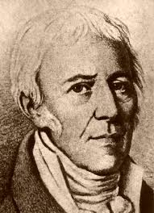
Lamarck

Slide 4
Lamarck
Você está tentando explicar a diversidade das formas de vida de forma científica e, entre os princípios mais bem aceitos pela comunidade biológica contemporânea, encontram-se fenômenos como a existência da ânima, da geração espontânea, da Lei do Uso e Desuso e da Herança dos caracteres adquiridos.
Diante disso, a qual conclusão vocês chegam?

Slide 5
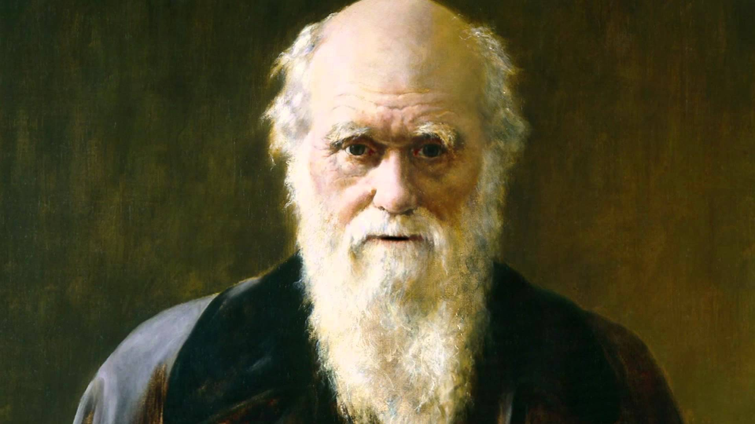
Darwin

Slide 6
Darwin
Ao longo de suas viagens você juntou uma grande quantidade de fósseis. Com eles você percebeu que muitos dos fósseis apresentavam adaptações importantes ao ambiente, mas que após adaptações importantes das condições ambientais, os fósseis apresentavam algumas modificações.
O que isso quer dizer?

Slide 7
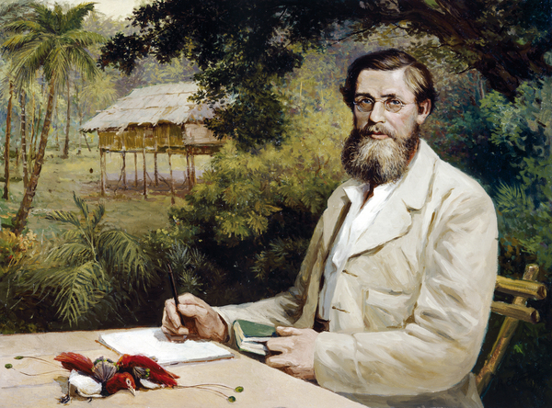
Wallace

Slide 8
Wallace
Você está viajando pela Amazônia, e percebeu que populações da mesma espécie de besouros apresentam algumas pequenas diferenças em cada uma das bordas do rio pelo que está navegando.
O que pode explicar esse fenômeno?

Slide 9
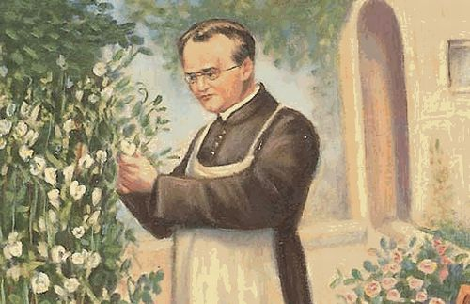
Mendel

Slide 10
Mendel
Em suas pesquisas para melhorar a qualidade das ervilhas você percebeu que é possível prever a frequência das características da prole.
O que isso quer dizer?

Slide 11
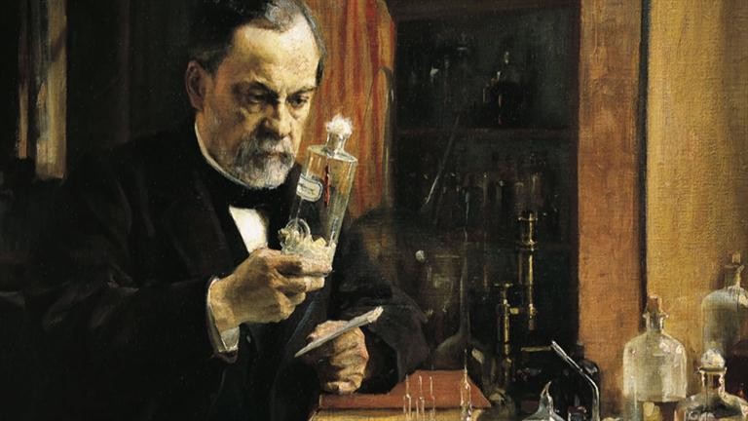
Pasteur

Slide 12
Pasteur
Você prepara dois caldos nutritivos, um deles é deixado fechado por um tempo, enquanto o outro é mantido aberto. Analisando ambos, o caldo que havia sido fechado se mantém estéril, enquanto o aberto estava cheio de bactérias.
O que isso significa em relação à abiogênese? Como a sua hipótese se relaciona com a Teoria da Evolução?

Slide 13
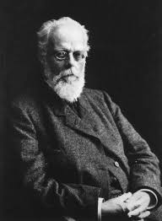
Weismann

Slide 14
Weismann
Para testar a Lei dos Caracteres Adquiridos você decide fazer uma experiência com ratos. Geração após geração, você corta a ponta da cauda dos ratos, e os cruza com outros ratos de cauda cortada, esperando que os filhotes tenham caudas mais curtas. Infelizmente os resultados esperados não surgiram, e os ratos nasceram com o tamanho da cauda normal.
Em termos evolutivos, o que o seu experimento demonstra?

Slide 15
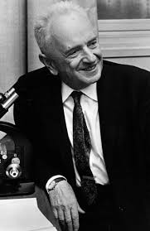
Dobzhansky

Slide 16
Dobzhansky
Você está tentando compreender a evolução com ferramentas moleculares e estatísticas. Ao analisar uma determinada proteína você percebe que ela é compartilhada por 2 grupos de plantas distintas.
A que conclusão você consegue chegar com essa descoberta?

